Slide 1

Құқық бұзушылықтың алдын алуда отбасының рөлі
Оқу-тәрбие ісі жөніндегі директор орынбасары Арилина А.Б.
2019

Slide 2
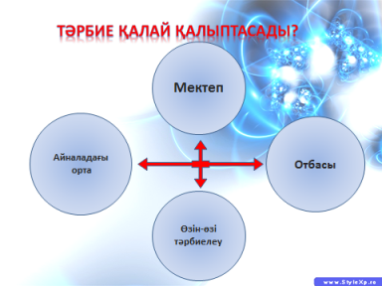
Мақсаты:
Оқушылардың құқық бұзушылығын алу, ата-аналардың құқықтық тәрбиесін арттыру.

Slide 3
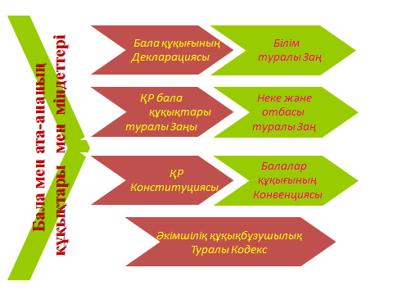
Бала мен ата-ананың құқықтары мен міндеттері білгіленген заңдар

Slide 4
Қылмысты санаттары жағынан 4-ке бөлінеді. Олар онша ауыр емес, ауырлығы орташа, ауыр немесе ерекше ауыр қылмыстар.
Қылмыстың субъектісі – ол қылмыс жасаған уақытта ақыл-есі дұрыс және 16 жасқа толған жеке адам. Кейбір ауыр қылмыстар үшін (кісі өлтіру, зорлау, адам ұрлау және т.б.) қылмыстық жауаптылыққа адам 14 жастан тартылады.
Азаматтар қылмыс жасағаны бойынша ҚР- ның қылмыстық кодексінің 15- бабына сәйкес қылмыстық жауаптылыққа тартылады. Яғни, қылмыс жасаған кезде ақыл есі дұрыс, 16- жасқа толған адам қылмыстық жауаптылыққа тартылады. Сонымен қатар 14- жасқа толған, ауыр қылмыстар жасаған (96-103-104-120 және т.б. баптарға сәйкес) азаматтар да қылмыстық жауаптылыққа тартылады.
ҚР ӘК 435, 440, 441, 442 баптарына сәйкес құқық бұзған баланың ата-анасы әкімшілік жауапқа тартылады.

Slide 5
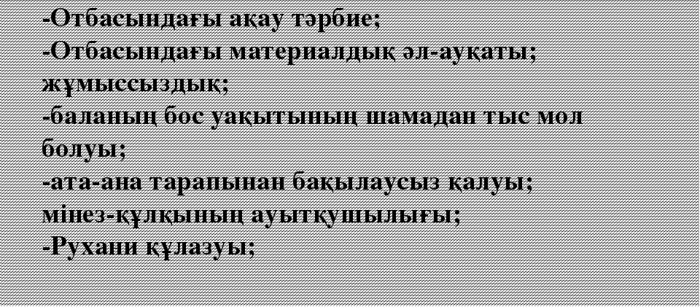
Жасөспірімдер арасында қылмыстық істердің көбею себептері:

Slide 6
Жеткіншіектердің мінез-құлқындағы және тәртібіндегі ауытқулар
Жеткіншектердің мінез-құлқындағы ауытқулар туа пайда болмайды, олар физиологиялық ауытқулардан емес, отбасындағы дұрыс тәрбие бермеудің салдарынан пайда болады. Осы аталған ауытқу девиантты мінез-құлықтың шығуына алып келеді. Девиантты мінез - құлқы балаларға тәртіпсіздік, әлеуметтік тәрбиеге қарсы, заңға қарама - қайшы, теріс іс - әрекеттерді бойына сіңірген балаларды жатқызу болады. Олар өмірдің ащысын көп көрген, отбасы жылуы болмауынан ұшырасады.
Жасөспірім тәртібінің өзін бірнеше топқа бөліп қарауға болады.
1.Делинквенттік тәртіп:
Олардың іс - әрекеті ұсақ-түйек бұзушылықпен шектеледі:
сабаққа қатыспау, әлеуметтік тәртіпке қарсы ұйымдармен тығыз қарым - қатынаста болуы.
Бұзақылық, мазақтау, өзінен әлсіз адамдарды қорқыту арқылы ақша талап ету жолдарымен тікелей байланыста. Мұның бәрі тәрбиенің дұрыс жолға қойылмауынан туындайды.
Олар 30 - 80 % толық емес отбасы, 70% жасөспірімдердің күрделі мінез - құлықтың ауытқуы.
2. Маскүнемдікпен нашақорлыққа ерте салынуы. Жас жеткіншектердің отбасынан үлкендердің ішімдікке салынуы, баланы нашақорлыққа апаратын басты себебі.
Топтық ұйымдарда ересек боп көрінуі, соған қызығушылық арттыру, ойлау қабілетінің өзгертуі.
Жасөспірім нашаны көңіл - күйінің көтеріңкі болуы үшін қолданады, кейін өзіне толық сенімді болуы үшін қабылдайды.

Slide 7
Жеткіншіектердің мінез-құлқындағы және тәртібіндегі ауытқулар
3. Гиперкинетикалық іс - әрекет бұзылуы
Бір істі аяғына жеткізбей, табандылық көрсетпеуі, қандай іс болмасын аяғына дейін жеткізбей тастап кетуі, жауапкершіліксіз қарауы болып табылады. Бұл балалар ақыл - ойы төмен, теріс қылықтарға бейім, үнемі түрлі жағдайға түсіп қалып жауапкершіліктен бас тартады.
4. Отбасындағы тәртіп шектелуі
Ол әлеуметтік тәртіп бұзушылық немесе теріс қылықтар (қарсыласу, дөрекілік) үй ішінде және тума - туыс арасында көрсететін бұрыс іс әрекеттер.
5.Әлеуметсіздік тәртіптің бұзылуы
Әлеуметтік норманы бұзушылық немесе мінез - құлықтағы ауытқулар, қарым - қатынастың бұзылуы, ортадағы балалармен қарым - қатынас жасай алмауы мінезделеді: көбіне ол жалғыз боп келеді. Эмоционалдық көңіл - күйдің бұзылуы мүмкін. Типтік тәртіпке, төбелеске құмар, бұзақылық, ақша талап ету, ұрып - соғу, үлкеннің тілін алмау, өзін - өзі ұстай алмауы, өртеу, қылмыстарын жатқызуға болады.

Slide 8
Баланы жалғыз жетілдіру де мүмкін емес. Жақсы ортада, жақсы адамдармен көрші, дос болу керек.
Барлық нәрсе терісімен, қарама-қайшылығымен қайтарылады. Жаман мінездерді жақсы мінездер жояды. Сол себепті өзімізді қинап болса да жақсы амалдар істеуге дағдыландырып, бұларды әдетке айналдыруымыз керек. Бала әрекеттері және мінезі жақсы адамдармен дос болса, жақсы мінездер өздігінен оның табиғатына айналады.

Slide 9
Отбасы тәрбиесіндегі жағымсыз жағдайлары
Жазалау және ынталандыру: «Мынаны жасайтын болсаң, мұны бермейміз, көшеге шығармаймыз» деген секілді кейбір жазаларды беру дұрыс болса да, қандай жағдай болмасын баланы ұруға болмайды. Жаза көңілін қалдыратындай болмауы тиіс. Ешкімнің, өзге адамдардың көз алдында да жасалмауы тиіс.
*Қарағайға қарап тал өсер, Құрбысына қарап бала өсер*.
Айнала: «Досыңның кім екенін айт, сенің кім екеніңді айтамын», «Жаманмен дос болсаң көңілің азар», «Қазанға жақындасаң күйесі жұғады» деген даналық сөздер де жаманмен дос болған адам, соның жамандығынан үлес алатынын көрсетуде. Сондықтан жақсы ортаға және жақсы достарға қол жеткізуге тырысуы керек.

Slide 10
Отбасы тәрбиесіндегі жағымсыз жағдайлары
Қаталдық па, еркіндік пе?
Бала тәрбиесінде шамадан тыс қаталдық та, еркіндік те зиян. Тым қаталдық көрсету баланың пассив, ынжық болуына себеп болады. Жасаған әрбір қылықтарын ұнату да үлкен қате. Бұл, баланы пәлекетке итермелеуден басқа нәрсе емес. Мамандар бала тәрбиесінде баланы ұрудың сирек және қысқа мерзімді жаза түрі екендігін, ал тұрақты және ұзаққа созылатын жағдайда одан теріс нәтиже алынатындығын білдіруде. Баланы ұрып тәрбиелеудің балаға физикалық әсері бар. Психологиялық тұрғыдан алғанда үнемі таяқ жеп өскен балалардың агрессивті сезімдері дамиды. Оның ашушаң, қызу қанды және ынжық адам болуына жол ашады.
Бұл сенімділік пен өзара түсіністікті жойып, балаларды құқық бұзушылыққа итермелейді.

Slide 11
Отбасы тәрбиесіндегі жағымсыз жағдайлары
Өз айтқанынан қайтпайтын балалар
Қарапайым мәмілемен және ұстамдылық, табандылық танытып, баланың қырсықтығын кетіруге болады. Бала бір нәрсеге қырсығып қалған кезде, оған сол нәрсеге қол жеткізе алу сезімін бермеу керек. Бала «Егер жыласам, айғайласам, шу шығарсам, шешемді ұялтсам... қалаған нәрсемді береді» деген сезімдерге түсіп қалмауы керек. Жас кезінен әр қалаған нәрсесін істететін бала, келешекте бұл қырсықтығын оңайлықпен тоқтатпайды. Оны сәби кезінен бастап тәрбиелеу керек, жылап, қырсықтық етуіне мән бермеу керек.
Егер әр қалаған нәрсесі орындала беретін болса, бала да, үлкендер де ешқашан тыныш болмайды. «Соған қалаған нәрсесін беріп құтылайыншы» дегенмен, бұл қалауларының соңы бітпейтінін түсіну керек.

Slide 12
Отбасы тәрбиесіндегі жағымсыз жағдайлары
Балалардың еркелігі
Балаларда кездесетін менмендік, еркелік, ашушаңдық және білгіштік сияқты жаман әдеттер баланың дұрыс тәрбиеленбеуінен, қалаған нәрселерінің орындалуынан және отбасының балаға дұрыс көңіл бөлмеуінен туындайды. Мұндай балалар өздерін барлығынан да жоғары санайды, барлық нәрсені өте жақсы білетінін ойлайды. Мұндай балалар мектепте және достары арасында мінезі шатақ және сүйкімсіз болады. Өте білгіштік танытып менменсінуі достарының арасында жалғыз қалып кетуіне себеп болады.
Баланы осындай жаман мінездерден арылдыру үшін, ең бірінші жақсы дос табу керек. Одан басқа әке-шешесінің байлығымен, атақ-даңқымен, ерекше қасиеттерімен мақтанудың қажет еместігін, негізгі жақсы көрілетін және ұнамды болған нәрсенің жақсы мінез және жақсы тәрбие екендігін айтып түсіндіру керек.

Slide 13
Отбасы тәрбиесіндегі жағымсыз жағдайлары
Шектен тыс қорғаштау
Балалардың қателік жасауларына рұқсат ету керек. Өйткені қателескен сайын тәжірибелері артады. Тәжірибе адамды жетістікке жетелейтін жол. Бала бір нәрселер істеген сайын өзінің қолынан келетін нәрселерін табады. Ал егер ата-анасы: «Байқа ұлым, сен бұны істей алмайсың! өзім істеймін», «Байқа қызым, сен бұны істей алмайсың!» деп өмірде үйренуіне мүмкіндік бермесе, мұндай балалар өмірлерінің кейінгі кезеңдерінде де басқаларға мұқтаж болуға бейімделе бастайды.

Slide 14

Жағдаяттарды шешіп көрейік:
Сіздің балаңыз бір баланы ұрып кетті. Сіз не істейсіз?
Балаңыз үйге бірінші рет ішімдік ішіп келді. Сіздің әрекетіңіз?

Slide 15
Мектеп бойынша мәлімет:

Slide 16
Отбасы мен баланың арасындағы жағымды әрекеттер:
Тыныштықты сақтаңыздар: айқаймен ештеңе шешілмейді.
Болған жағдайды оң шешуге тырысыңыздар. Теріс қорытынды шығаруға асықпаңыздар.
Баланың отбасына деген сенімін жоғалтпаңыздар.
Бірге отырып ақылдасыңыздар.
Балаңыз туралы үнемі сұрап біліп отырыңыздар.
Баланың жіберген қателерін сіздер түзетпеңіздер.
Аз сөйлеп, көп істеңіздер.
Балаға дұрыс тәрбие беруге тырысыңыздар.

Slide 17
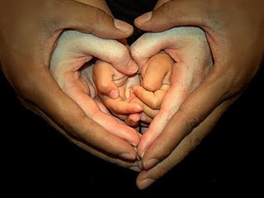
Есіңізде болсын
Әр бала – ол үлкен бақыт. Оларды бақытты қылу біздің қолымызда, өйткені әр бала дүниеге бақыт әкелу үшін келеді.

